Slide 1
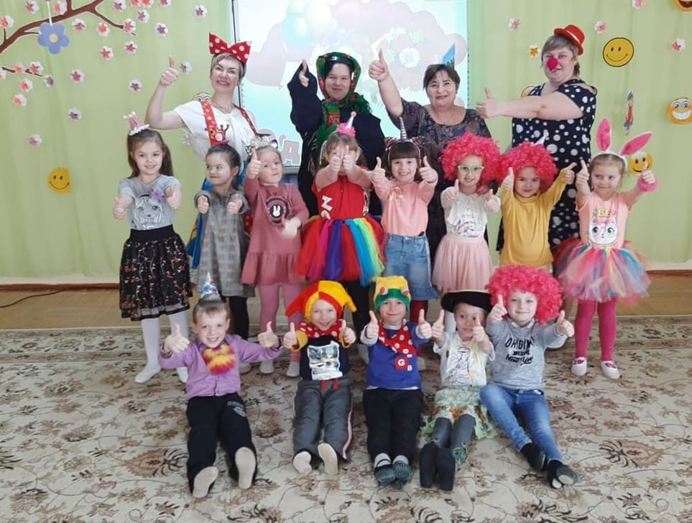
Старшая группа №9 «Фантазеры»
Подготовили воспитатели:
Ермолова Светлана Яковлевна
Тузлукова Диана Андреевна

Slide 2
Цель реализации основной образовательной программы дошкольного общего образования – обеспечение выполнения требований ФГОС ДО.
Дошкольный возраст — яркая, неповторимая страница в жизни каждого человека. Именно в этот период начинается процесс социализации, устанавливается связь ребенка с ведущими сферами бытия: миром людей, природы, предметным миром. Происходит приобщение к культуре, к общечеловеческим ценностям. Закладывается фундамент здоровья. Дошкольное детство — время первоначального становления личности, формирования основ самосознания и индивидуальности ребенка.
Цель программы – создать каждому ребенку в детском саду возможность для развития способностей, широкого взаимодействия с миром, активного практикования в разных видах деятельности, творческой самореализации. Программа направлена на развитие самостоятельности, познавательной и коммуникативной активности, социальной уверенности и ценностных ориентаций, определяющих поведение, деятельность и отношение ребенка к миру.

Slide 3
Приоритетными задачами развития и воспитания детей являются:
укрепление физического и психического здоровья ребенка, формирование основ его двигательной и гигиенической культуры;
целостное развитие ребенка как субъекта посильных дошкольнику видов деятельности;
обогащенное развитие ребенка, обеспечивающее единый процесс социализации–индивидуализации с учетом детских потребностей, возможностей и способностей;
развитие на основе разного образовательного содержания эмоциональной отзывчивости, способности к сопереживанию, готовности к проявлению гуманного отношения в детской деятельности, поведении, поступках;
развитие познавательной активности, любознательности, стремления к самостоятельному познанию и размышлению, развитие умственных способностей и речи ребенка;
пробуждение творческой активности и воображения ребенка, желания включаться в творческую деятельность;
органическое вхождение ребенка в современный мир, разнообразное взаимодействие дошкольников с различными сферами культуры: с изобразительным искусством и музыкой, детской литературой и родным языком, экологией, математикой, игрой;
приобщение ребенка к культуре своей страны и воспитание уважения к другим народам и культурам;
приобщение ребенка к красоте, добру, ненасилию, ибо важно, чтобы дошкольный возраст стал временем, когда у ребенка пробуждается чувство своей сопричастности к миру, желание совершать добрые поступки.

Slide 4
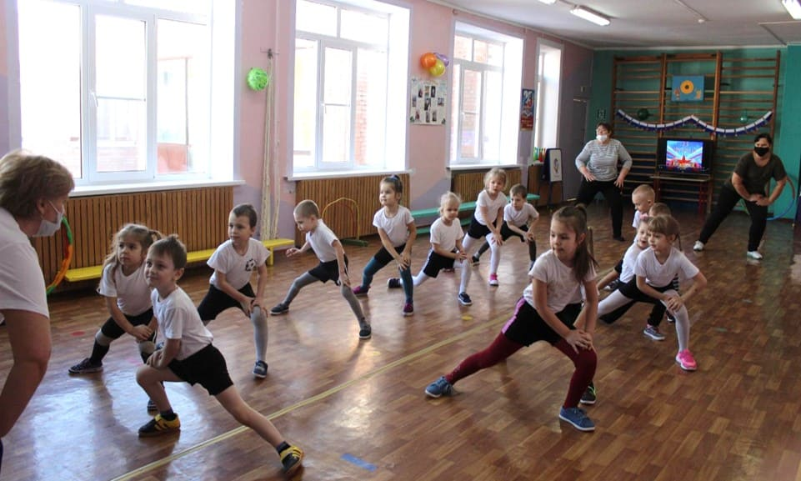
В течении прошедшего полугодия у нас в саду проходили различные тематические недели.
И сейчас мы хотим Вас познакомить с нашей работой которая проводилась нами с детьми в течении прошедшего учебного полугодия.
«Спортивный праздник посвященный
23 Февраля»
Участие детей в конкурсе «Волшебус»

Slide 5
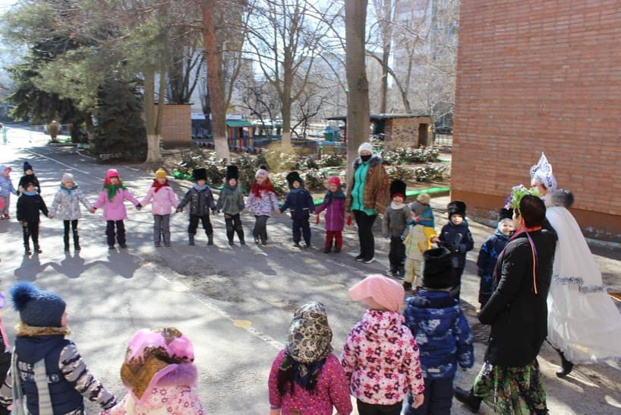
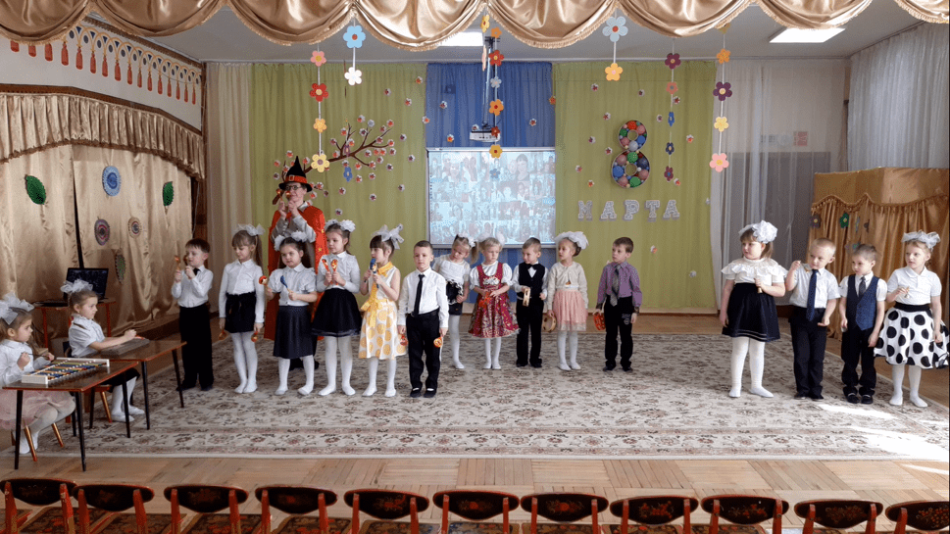
Масленица «Проводы зимы»
«8 Марта»

Slide 6
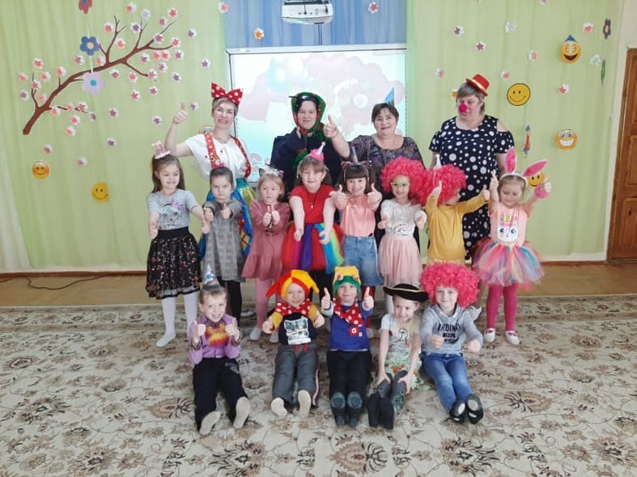
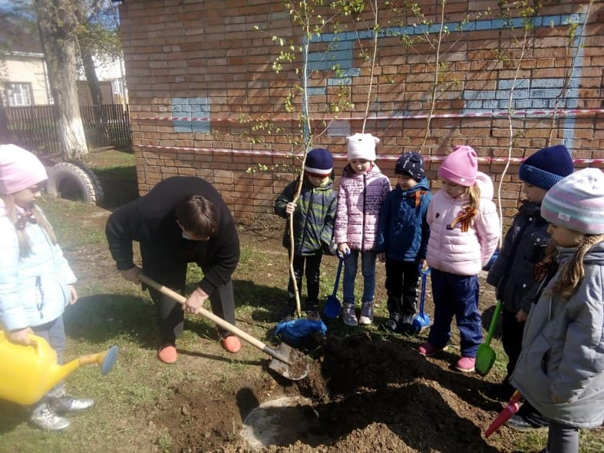
1 Апреля
«Сад памяти в честь Дня Победы»

Slide 7
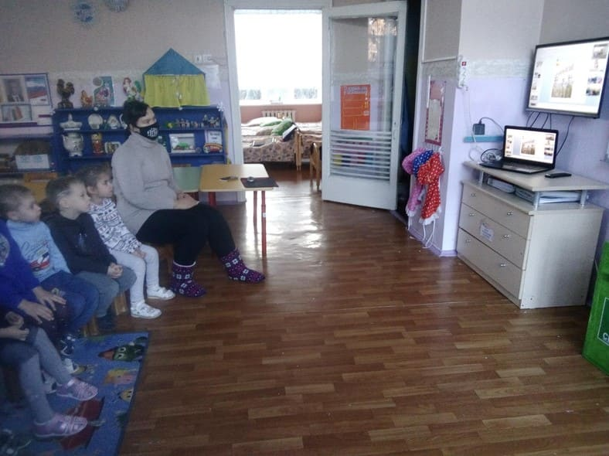
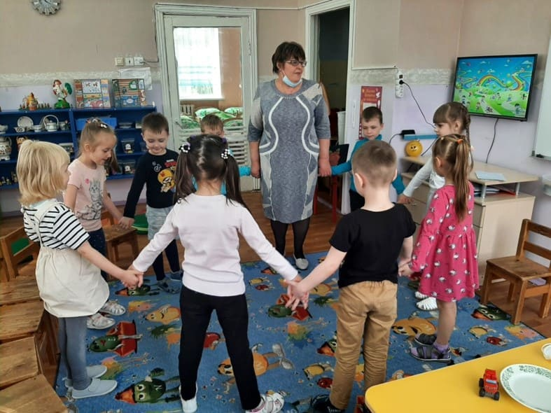
«Мы разные, мы вместе!»
Открытое занятие
Ермоловой Светланы Яковлевны
«Интересные онлайн-встречи с библиотекой №11»

Slide 8
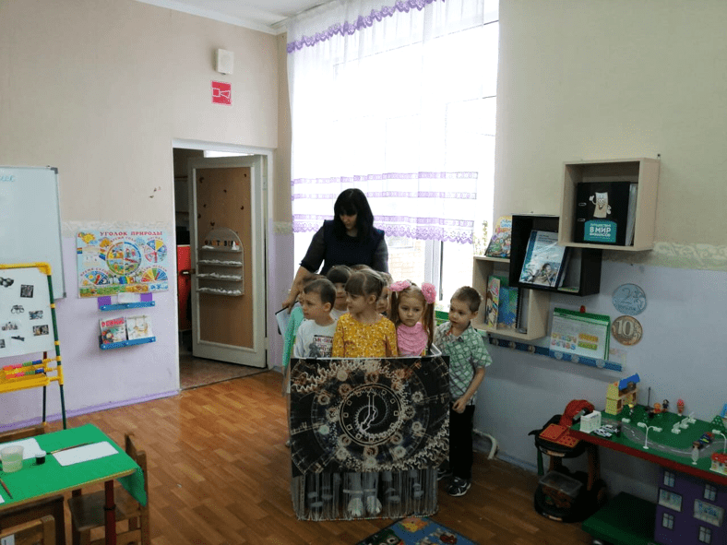
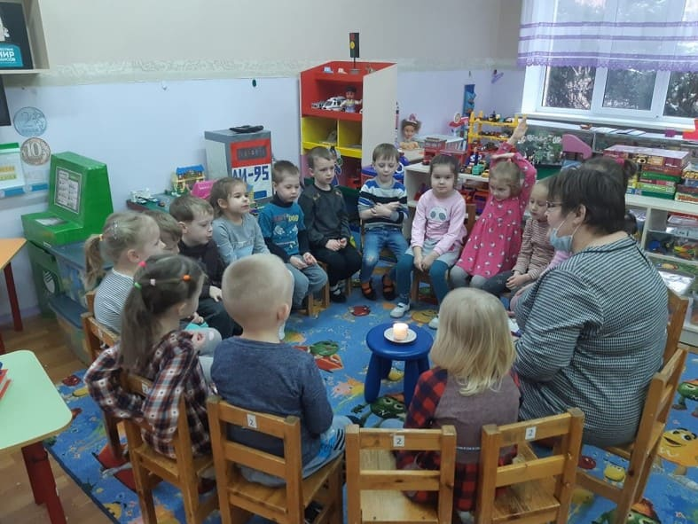
«Путешествие в прошлое монетки»
Открытое занятие
Тузлуковой Дианы Андреевны
«Клубный час " Круг дружбы"»

Slide 11
Спасибо за внимание!

